Slide 1
Clase 2: instrumentos de consulta y diseño muestral

Slide 2
Objetivos
Tipos de preguntas, articulación de la encuesta

Slide 3
Actividad inicial: ¿qué ventajas y desventajas tienen las preguntas abiertas y cerradas?
Preguntas abiertas | Preguntas cerradas

Slide 4
Selección única/múltiple
De los siguientes aspectos, ¿alguno ha influido notablemente en su elección de los 4 paisajes preferidos? Señale 3 como máximo (los más importantes para usted).
Porque me parecen más bellos, por estética
Por su importancia en proporcionar medios de vida a mi familia, localidad, país…
Por conocerlo, visitarlo o verlo con cierta frecuencia (familiaridad)
Puede señalar otros…………………………………………………………………………………………………..
Fácil de procesar
Conteo por frecuencias
Análisis mediante: tablas chi-cuadrado, regresión logística binomial, análisis de correspondencias múltiples.

Slide 5
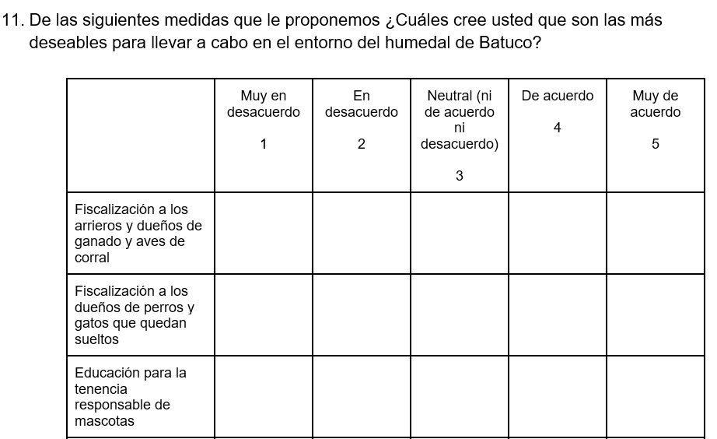
Escalas de puntuación
Likert: 5 niveles. El más usado.
7 niveles: válido para Chile. Puede afectar un poco la percepción al encuestado (poner un rojo, un azul…)
Algunas estandarizadas, revisar bibliografía.
Análisis Kruskal Wallis, regresión logística ordinal.

Slide 6
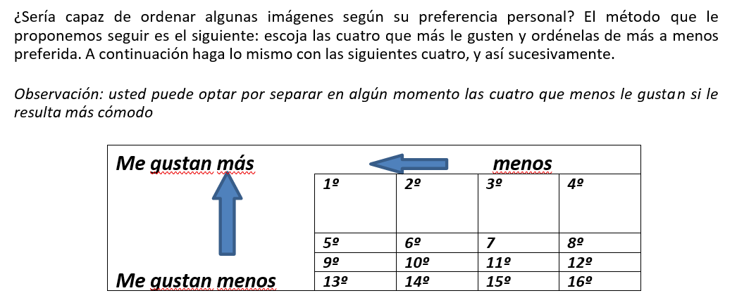
Clasificación o Ranking
Se ordenan ítems en base a la preferencia del encuestado.
Análisis: Kruskal-Wallis, regresión logística ordinal
Parte central de los datos puede no ser muy representativa

Slide 7
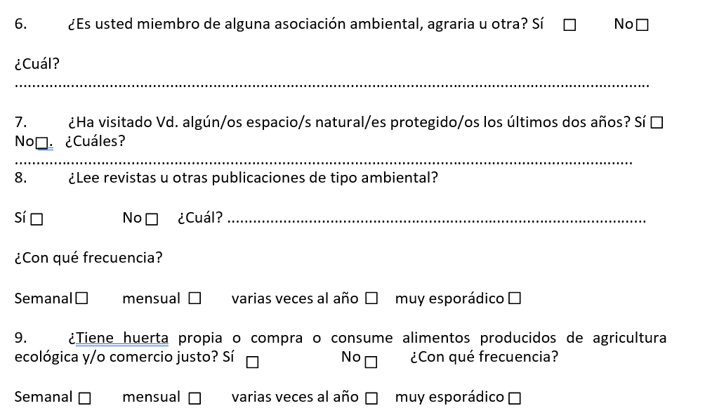
Preguntas cerradas y dicotómicas

Slide 8
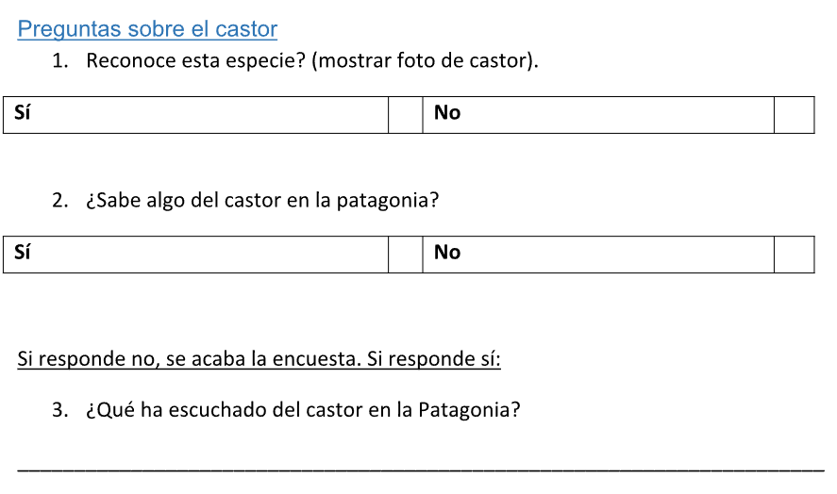
Preguntas filtro
En algunos estudios interesa seleccionar a encuestados con conocimiento sobre un tema o experiencia
Se diseña una pregunta para filtrar a los que conocen de los que no.

Slide 9
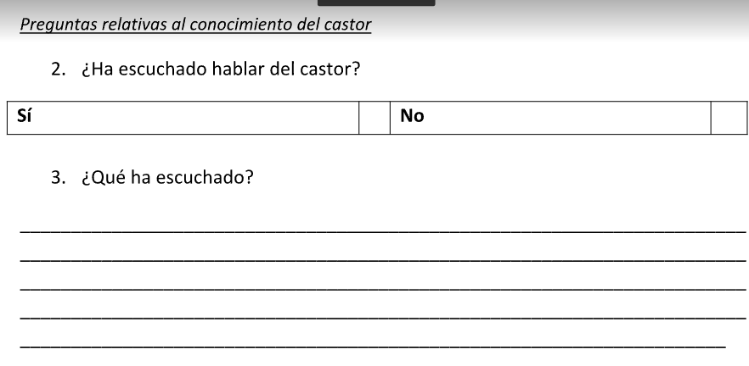
Evolución de una pregunta filtro

Slide 10

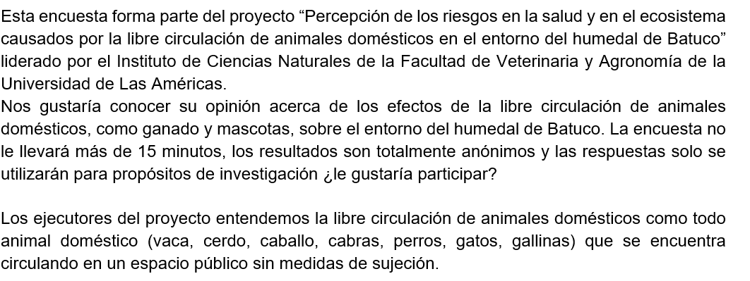
Ensamblaje de encuesta
Título
Explicación: clara y detallada pero breve.
Institución
Objetivo
Qué se espera del encuestado
Aclaración de conceptos importantes

Slide 11
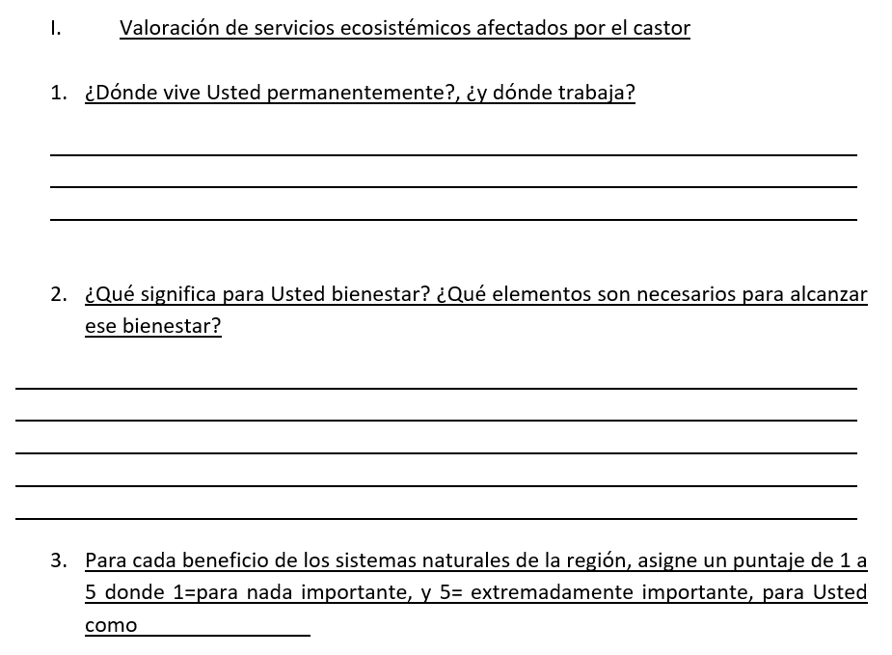
Ensamblaje de encuesta
De más general a más detallado o trabajoso
Permite ir introduciendo el tema y dar confianza al entrevistado
Las preguntas más exigentes (propuestas, generar ideas, relacionar) van hacia el final

Slide 12
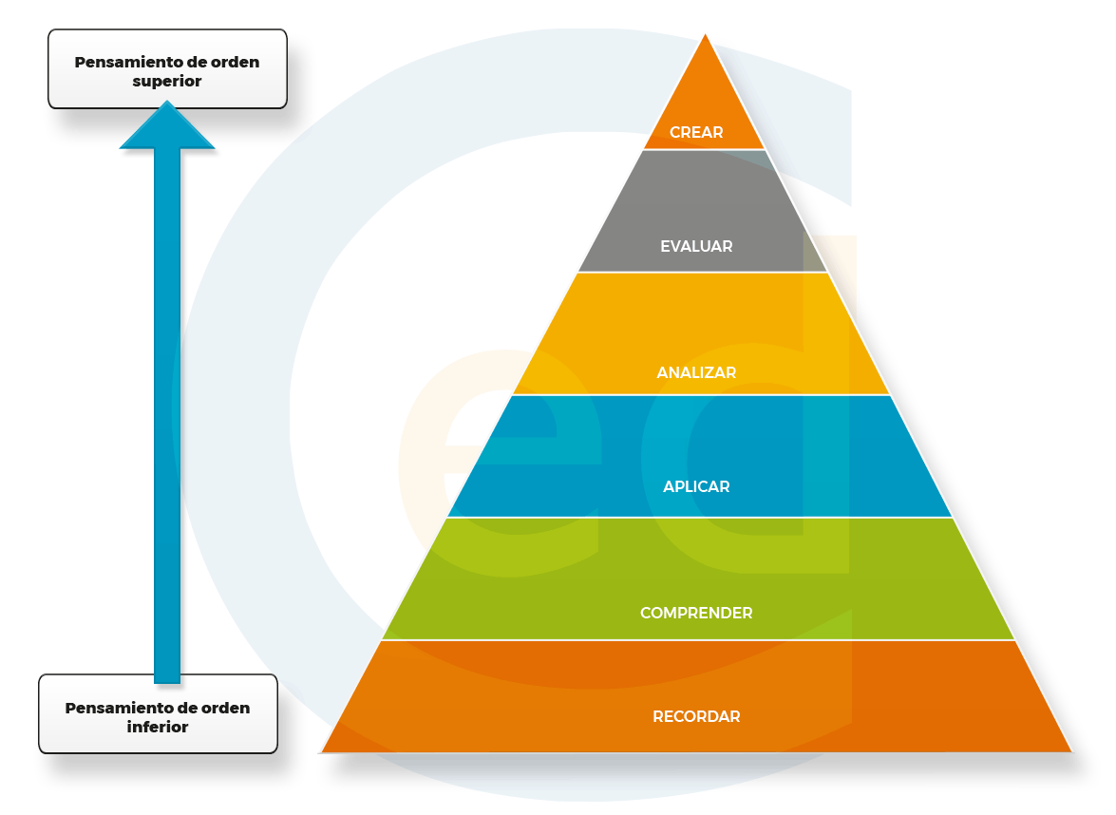
Ensamblaje de la encuesta
Taxonomía de Bloom, idea para organizar la encuesta

Slide 13
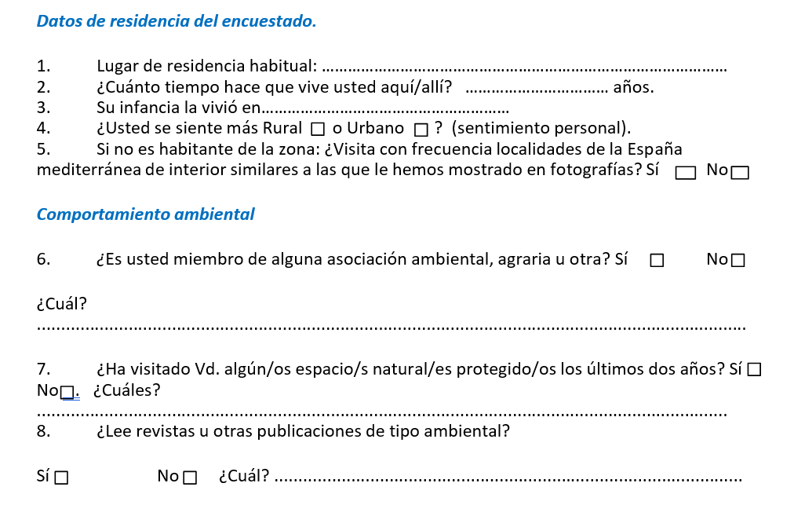
Ensamblaje de la encuesta
Datos sociodemográficos: Principio o al final.
  Opinión personal: mejor al final
  Si hay pregunta filtro, al principio mejor.
  Ojo: genero, no sexo
  Edades: más cómodo en rangos a no ser que se use como variable de regresión
  Tratar de describir al actor lo mejor posible para el estudio, evitar preguntas poco útiles
  No hay nada fijo, adaptado a los objetivos del estudio.
  A veces permite acordarse de la encuesta y revivirla

Slide 14
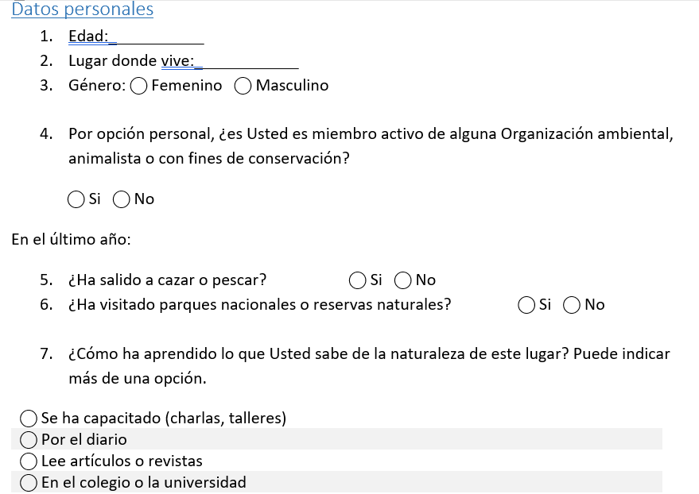
Ensamblaje de la encuesta
En investigación, interesante repetir las preguntas de los datos demográficos para comparar

Slide 15
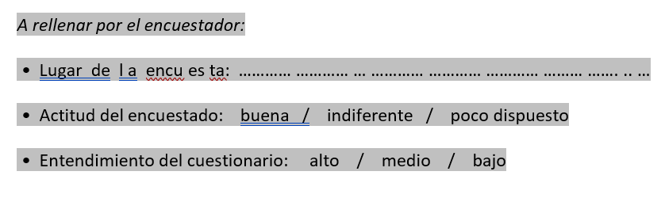
Ensamblaje de la encuesta
Datos de importancia: actitud y entendimiento. Puede permitir descartar una entrevista y aporta información importante

Slide 16
Encuesta piloto
Realizar unas pocas encuestas para probarla.
Idealmente a actores similares a los que se busca.
No se suele hacer en entrevistas.
No se pueden usar en el estudio.
Ajustar encuesta observando el funcionamiento de la encuesta
Capacitar a encuestadores. explicando muy bien los objetivos
No hay un número fijo, depende de lo fácil que sea llegar a los encuestados.

